Slide 1
فصل دوم
جبر بول

Slide 2
جبر بول
چرا به جبر بول نیازمندیم؟
پیدا کردن ساده ترین فرم منطقی توابع که به کمترین تعداد گیت و سیم نیاز داشته باشد.
ما می توانیم از فرآیند Boolean minimization برای کاهش مرتبه یک تابع بولی به ساده ترین فرم آن استفاده کنیم.
  نتیجه حاصل از ساده سازی، لیترالهای (literals) کمتری خواهد داشت. لذا در پیاده سازی نهایی به تعداد کمتری سیم و گیت منطقی نیاز دارد.

Slide 3
جبر بول (ادامه)
جرج بول (1815-1864) یک روش سیستماتیک برای کار با عبارات منطقی طراحی نمود.
او یک مجموعه کامل از قواعد را طراحی نمود که برای تعریف یک نوع جدید از جبر یعنی جبر بول کافی بودند. (مثل جبر خطی)
تعدادی زیادی از قوانین شبیه قوانین معمولی جبر خطی هستند.

Slide 4
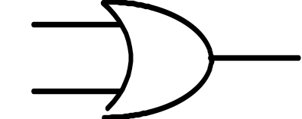
قوانین جبر بول
شش قانون یا اصل وجود دارند که برای فرمول بندی ساختارهای مختلف استفاده میگردند.
1. بسته بودن (Closure): جبر بول روی مجموعه B = {0,1} تعریف می گردد. برای هر x و y متعلق به B:
x + y is in B
x . y is in B
(1,0)
(1,0)
(1,0)
(1,0)
(1,0)
(1,0)

Slide 5
قوانین جبر بول(ادامه)
2. قوانین جابجایی Commutative: برای هر x, y متعلق به B
x + y = y + x
x . y = y . x
        شبیه جبر خطی
x
F = x + y
x
F = x.y
y
y
y
F = y + x
y
F = y.x
x
x

Slide 6
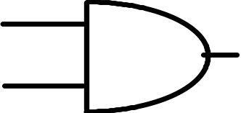
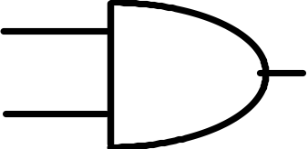
قوانین جبر بول(ادامه)
3. قوانین انجمنی Associative : برای هر x, y, z متعلق به B
(x + y) + z = x + (y + z) = x + y + z
(xy)z = x(yz) = xyz
        شبیه جبر خطی
x
F = xyz
y
z
z
F = xyz
y
x

Slide 7
قوانین جبر بول(ادامه)
4. قوانین توزیع پذیریDistributive : برای هر x, y, z متعلق به B
x + (y.z) = (x + y)(x + z) [+ is distributive over .]
x.(y + z) = (x.y) + (x.z) [. is distributive over +]
        شبیه جبر خطی نیست
        شبیه جبر خطی

Slide 8
قوانین جبر بول(ادامه)
5. عضو خنثی:
می گوییم مجموعه B دارای یک عضو خنثی نسبت به عمل {.} در B است اگر عضوی مثل 1 در B وجود داشته باشد بطوریکه:
1 . x = x
مثال: عمل AND
می گوییم مجموعه B دارای یک عضو خنثی نسبت به عمل {+} در B است اگر عضوی مثل 0 در B وجود داشته باشد بطوریکه:
0 + x = x
مثال: عمل OR
        شبیه جبر خطی

Slide 9
قوانین جبر بول(ادامه)
6. مکمل Complement
برای هر عضو B مثل x یک عضو مثل x’ وجود دارد بطوریکه:
x + x’ = 1
x . x’ = 0
برای نمایش مکمل ما از x نیز استفاده می کنیم.
        شبیه جبر خطی

Slide 10
قوانین جبر بول: خلاصه
Commutative
x + y = y + x xy = yx
Associative
(x + y) + z = x + (y + z)
(xy)z = x(yz)
Distributive
x + (yz) = (x + y)(x + z)
x(y + z) = (xy) + (xz)
Identity
x + 0 = x x . 1 = x Complement
x + x = 1 x . x = 0
OR with 1 AND with 0
x + 1 = 1 x . 0 = 0

Slide 11
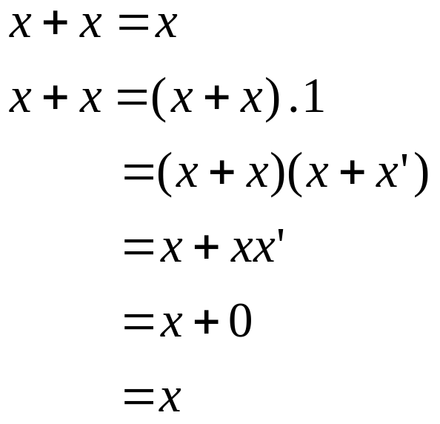
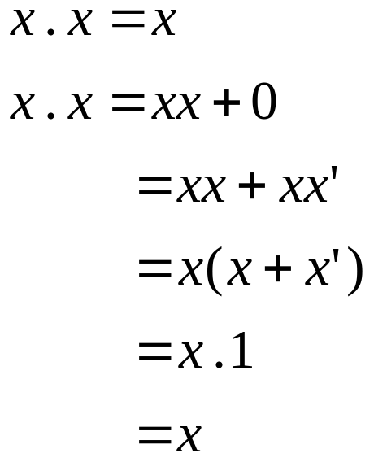
قضایای دیگر
Theorem 1(a):
Theorem 1(b):

Slide 12
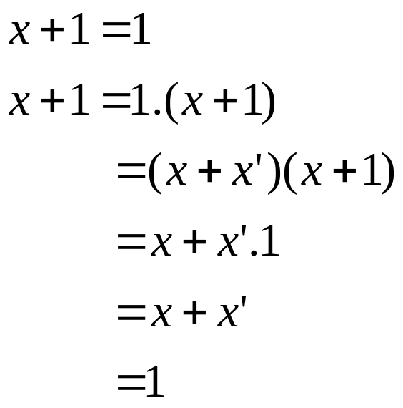
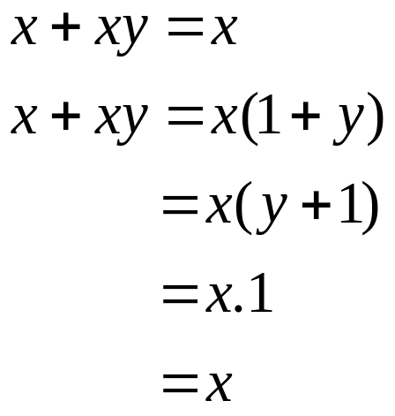
قضایای دیگر
Theorem 2(a):
Theorem 2(b):

Slide 13
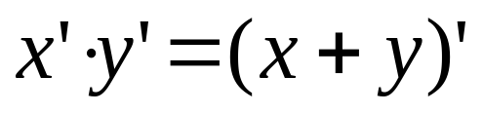
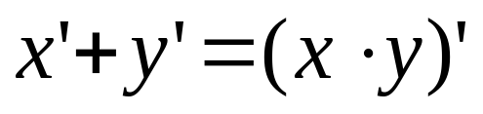
قوانین دمرگان
NOR
x
x
x
y
y
y
NAND
x
x
x
y
y
y

Slide 14
پرسش و پاسخ
چرا قوانین دمرگان مفید هستند؟
چرا مدارات دیجیتال با گیتهای NAND/NOR ساخته میشوند و از گیتهای AND/OR استفاده نمی شود؟
A: It allows us to build functions using only one gate type.
A: NAND and NOR gates are smaller, faster, and easier to fabricate with electronic components. They are the basic gates used in all IC digital logic.

Slide 15
تراشه های منطقی
V_{dd}
x or y: ‘low’
transistor 1 or 2 is OFF
transistor 3 or 4 is ON
3
4
z
z = ‘high’
y
1
C_{L}
x and y: ‘high’
transistor 1 and 2 are ON
transistor 3 and 4 are OFF
x
2
gnd
z = ‘low’
.
z = x y

Slide 16


تراشه های منطقی (ادامه)
V_{dd}
V_{dd}
F
z
z
a
b
y
x

Slide 17

پیاده سازی عبارات منطقی
Example 1:
x
F₁
y
z

Slide 18

پیاده سازی عبارات منطقی
Example 2:
x
y
F₁
z

Slide 19
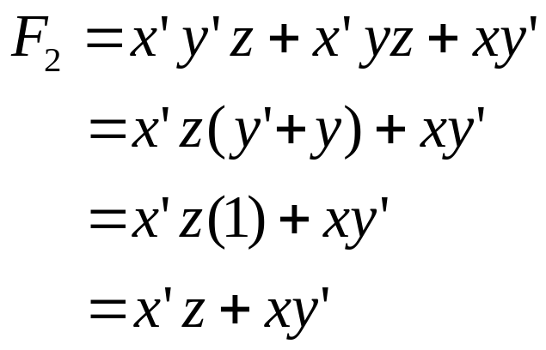
پیاده سازی عبارات منطقی
در مثال قبلی می توان عبارت را به صورت زیر ساده نمود:
x
y
F₂
z

Slide 20
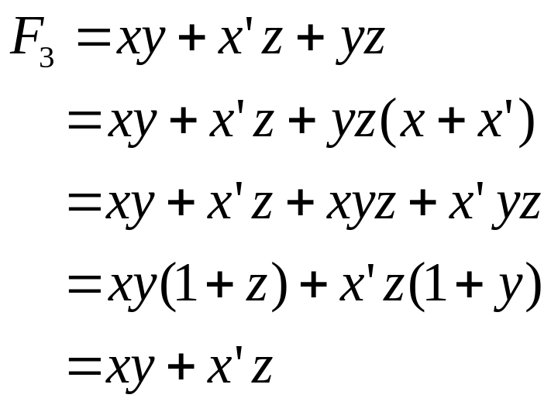
ساده سازی توابع بولی
عبارت زیر را ساده کنید
x
y
F₃
z

Slide 21

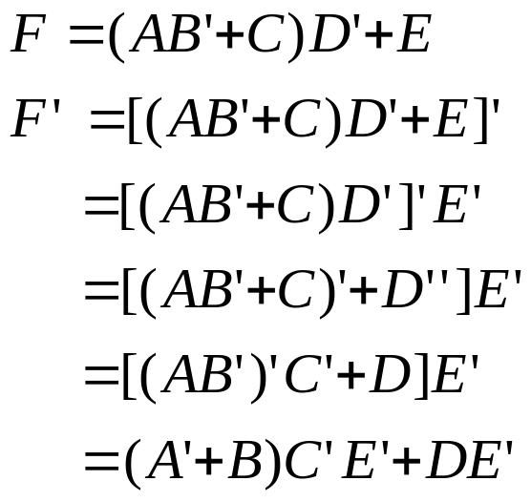
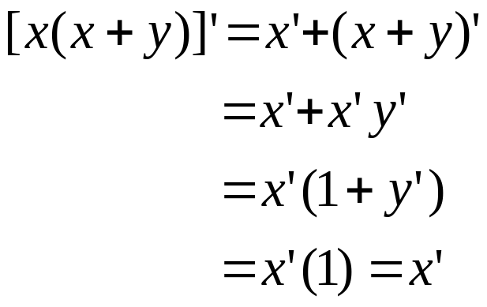
استفاده از قوانین دمرگان
Find the complement of:
Show that the complement of

Slide 22
پیاده سازی توابع بولی
  برای عبارت زیر یک دیاگرام منطقی رسم کنید:
  F = (a.b)+(b.c)
a
b
F
c

Slide 23
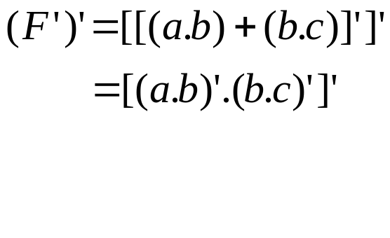
پیاده سازی توابع بولی
  Using ONLY NAND gates, draw a schematic for the following
  function: F = (a.b)+(b.c)
a
b
F
c

Slide 24

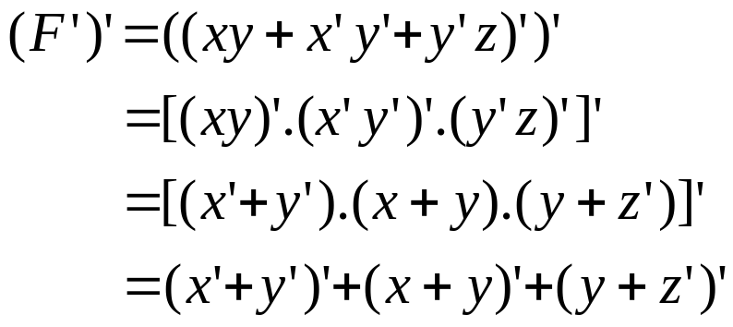
پیاده سازی توابع بولی
  Using only OR and NOT gates, draw a schematic for the
  following function:
x
y
F
z

Slide 25

گیت منطقی XOR
گیت XOR سه ورودی:
X | Y | Z | F
0 | 0 | 0 | 0
0 | 0 | 1 | 1
0 | 1 | 0 | 1
0 | 1 | 1 | 0
1 | 0 | 0 | 1
1 | 0 | 1 | 0
1 | 1 | 0 | 0
1 | 1 | 1 | 1
x
y
F
z
x
y
F
z

Slide 26
مینترمها و ماکسترمها
n متغیر باینری میتوانند به 2^{n} صورت مختلف با هم AND شوند که هر کدام یک مینترم یا حاصل ضرب استاندارد نامیده می شوند.
abc
به طور مشابه، n متغیر باینری میتوانند به 2^{n} صورت مختلف با هم OR شوند که هر کدام یک ماکسترم یا حاصل جمع استاندارد نامیده می شوند
a’+b’+c’
دقت کنید که هر ماکسترم یک مکمل معادل بصورت مینترم دارد و برعکس.

Slide 27
مینترمها و ماکسترمها (ادامه)
مینترمها و ماکسترمها برای سه متغییر
x y z
Minterms
Maxterms
0 0 0 x’y’z’ m_{o} x+y+z M_{o}
0 0 1 x’y’z m₁ x+y+z’ M₁
0 1 0 x’yz’ m₂ x+y’+z M₂
0 1 1 x’yz m₃ x+y’+z’ M₃
1 0 0 xy’z’ m₄ x’+y+z M₄
1 0 1 xy’z m₅ x’+y+z’ M₅
1 1 0 xyz’ m₆ x’+y’+z M₆
1 1 1 xyz m₇ x’+y’+z’ M₇

Slide 28
حاصل جمع مینترمها و
حاصل ضرب ماکسترمها
در جدول درستی زیر F1 را به صورت حاصل جمع مینترمها بنویسید.
x y z F₁ F₂
0 0 0 0 1
0 0 1 1 0
0 1 0 0 1
0 1 1 0 1
1 0 0 1 0
1 0 1 1 0
1 1 0 1 0
1 1 1 1 0
F2 را پیدا کنید.

Slide 29
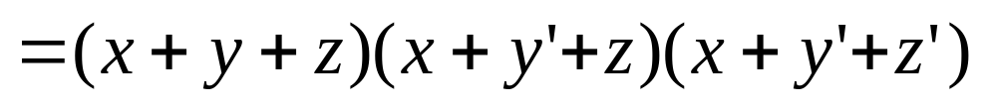
حاصل جمع مینترمها و
حاصل ضرب ماکسترمها
در جدول درستی زیر F1 را به صورت حاصل ضرب ماکسترمها بنویسید.
x y z F₁ F₂
0 0 0 0 1
0 0 1 1 0
0 1 0 0 1
0 1 1 0 1
1 0 0 1 0
1 0 1 1 0
1 1 0 1 0
1 1 1 1 0

Slide 30
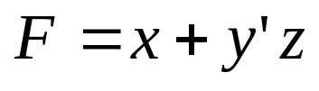
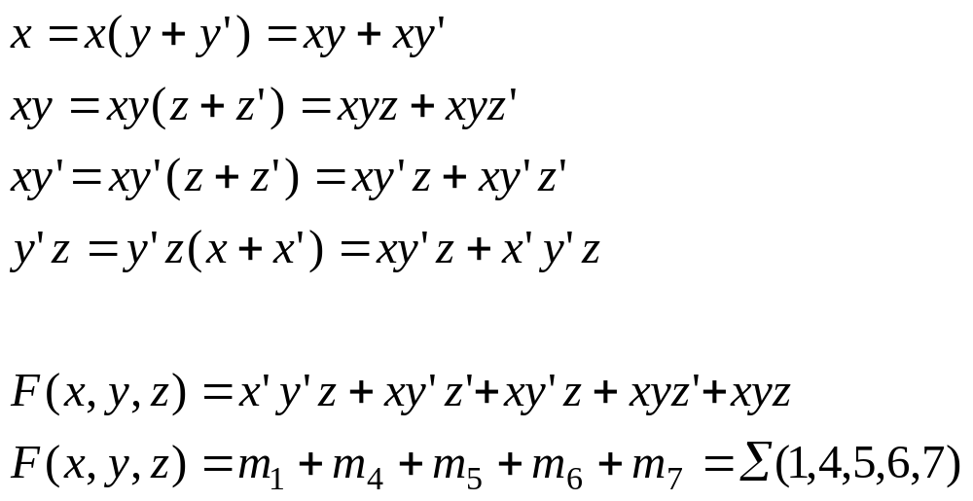
حاصل جمع مینترمها و
حاصل ضرب ماکسترمها
Express the Boolean function
in a sum of
minterms, and then in a product of Maxterms.
بعد از جمع مینترمها و حذف تکراریها:
(SOP)
Product of maxterms (POS)?

